Slide 1
.
ดูนี่สิ12๑๒*
ดูนี่สิ12๑๒*
ดูนี่สิ12๑๒*
.
Notes:
- Shift + Tab เพื่อเปลี่ยน Select ไปยังข้อความ Object ใหม่
- กรณี save as เป็น .emf (Enhanced Windows Metafile) จะเห็นหยักที่รอยขอบได้ชัดมาก
- เส้นกรอบข้อความ (Border) จะเป็นแบบ Aliasing คือ รอยหยักที่ขอบภาพ
- เอฟเฟ็กต์ของข้อความ แบบเรืองแสง (Glow) จะเป็นแบบ Anti-Aliasing คือ ไม่มีรอยหยักที่ขอบภาพ
File : /office/font_glow.pptx เป็นแฟ้มต้นฉบับ
File : /fonts/font_glow.emf ขนาด 1105 KB มีรอยหยักชัดเจน (6000px*4500px)
File : /fonts/font_glow_emf_to_png.png ขนาด 269 KB มีรอยหยักชัดเจน (6000px*4500px)
File : /fonts/font_glow.jpg ขนาด 142 KB ไม่มีรอยหยัก (960px*720px)

Slide 2
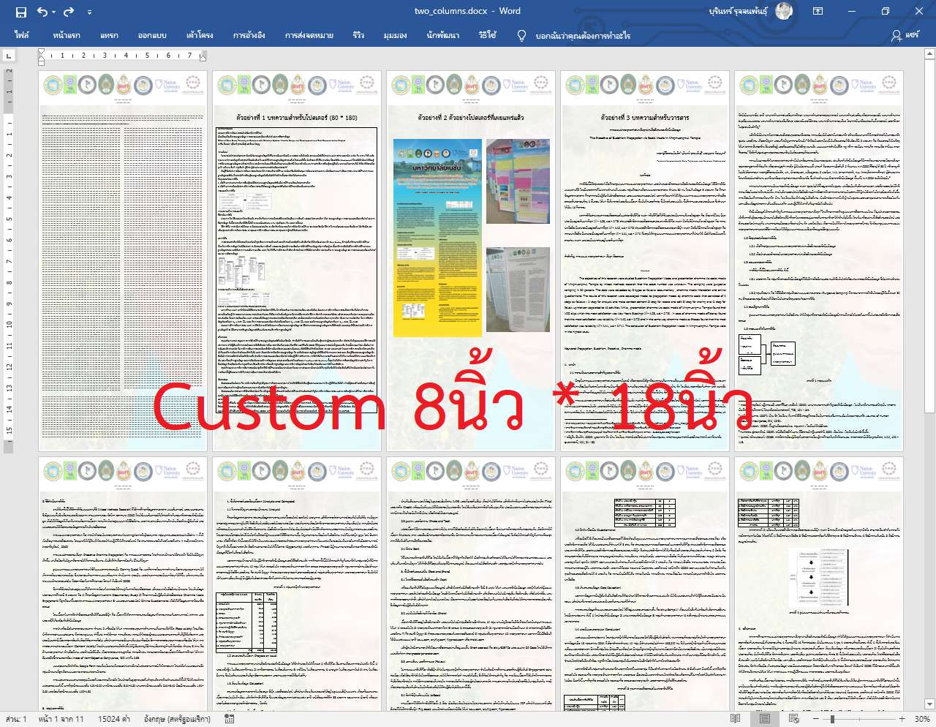
Grow = เรืองแสง
การเตรียมเอกสารด้วยเวิร์ด
เป็นบทความวิชาการแบบสองคอลัมน์
Notes:
https://www.thaiall.com/office/word.htm

Slide 3
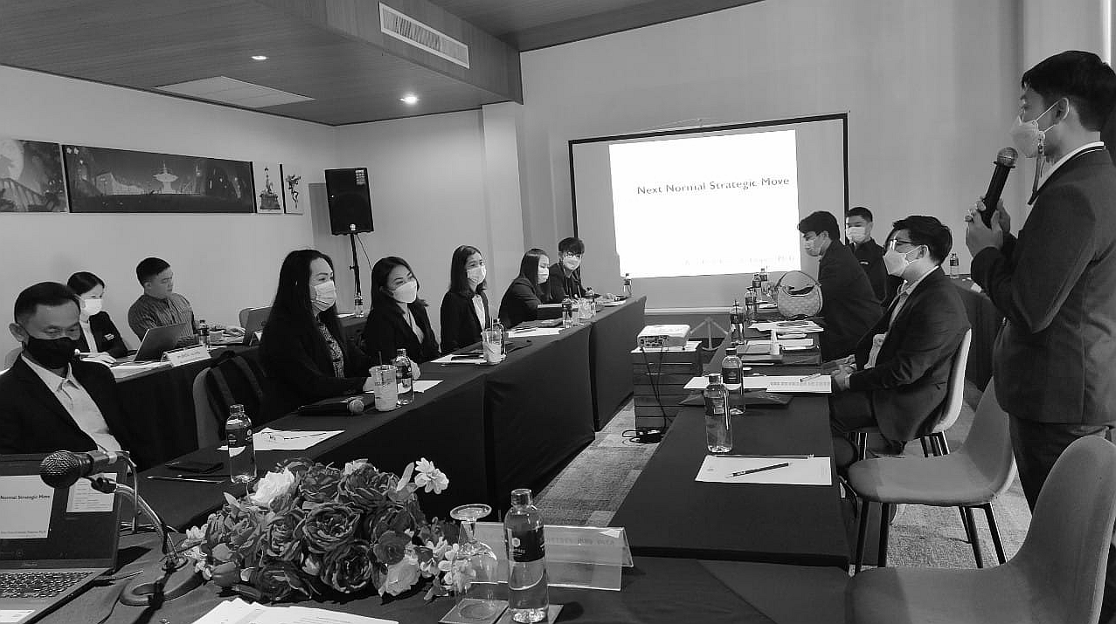
ผู้นำที่พึงประสงค์
https://www.facebook.com/photo?fbid=5190527901043462&set=pcb.5190527971043455
Notes:
โทนสีเดียว แบบสีเขียว
https://www.thaiall.com/web2/key.php?topic=kritsada_fb&id=58

Slide 4
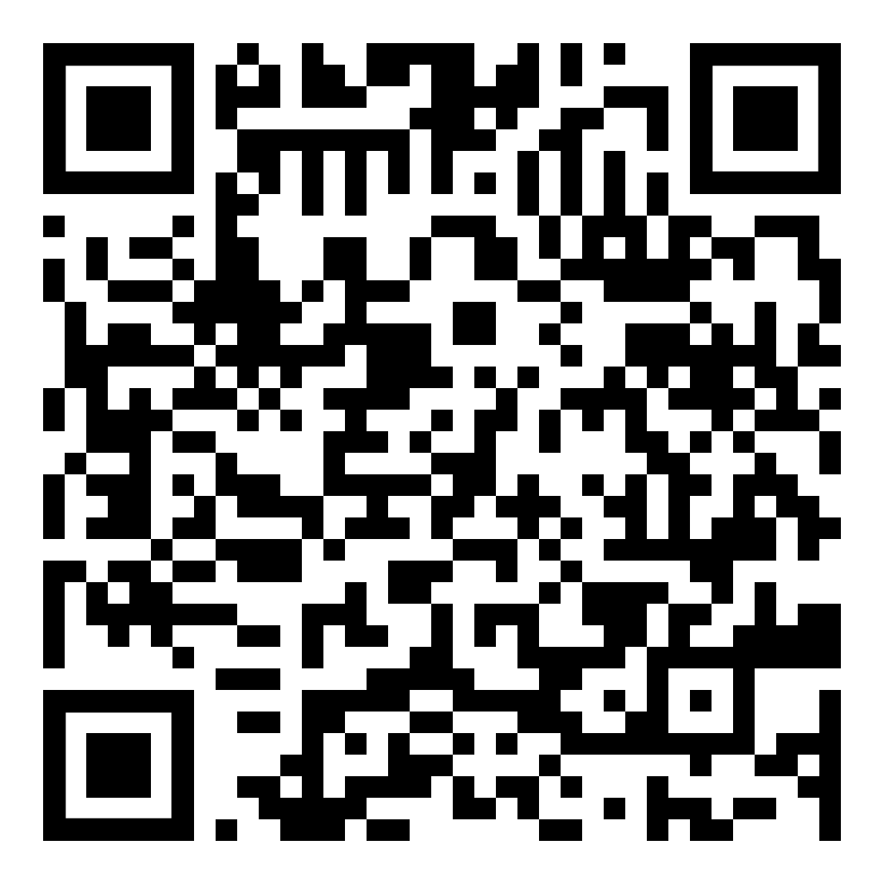
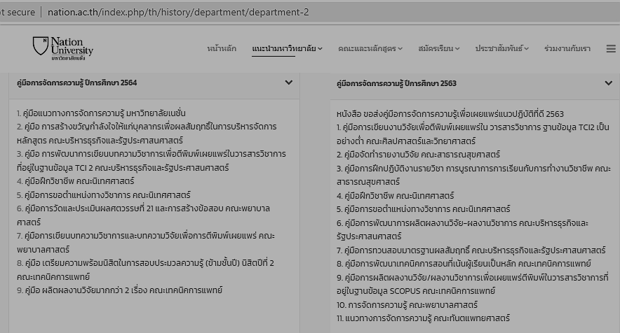
คู่มือการจัดการความรู้
ตามประเด็นความรู้
ของแต่ละคณะวิชา
Notes:
https://www.qrcode-monkey.com/

Slide 5
ผลลัพธ์การเรียนรู้ ตาม
มาตรฐานคุณวุฒิระดับอุดมศึกษา
พ.ศ. ๒๕๖๕
ความรู้ ทักษะ จริยธรรม ลักษณะบุคคล
“ผลลัพธ์การเรียนรู้” หมายความว่า ผลที่เกิดขึ้นแก่ผู้เรียนผ่านกระบวนการเรียนรู้ที่ได้จาก การศึกษา ฝึกอบรม หรือประสบการณ์ที่เกิดขึ้นจากการฝึกปฏิบัติ หรือการเรียนรู้จริงในที่ทำงานระหว่างการศึกษา
Notes:
http://www.thaiall.com/tqf/
http://www.thaiall.com/education/
OG Image : 1200px * 630px

Slide 6
ผลลัพธ์การเรียนรู้ ตาม
มาตรฐานคุณวุฒิระดับอุดมศึกษา พ.ศ. ๒๕๖๕
ความรู้ ทักษะ จริยธรรม ลักษณะบุคคล
“ผลลัพธ์การเรียนรู้” หมายความว่า ผลที่เกิดขึ้นแก่ผู้เรียนผ่านกระบวนการเรียนรู้ที่ได้จาก การศึกษา ฝึกอบรม หรือประสบการณ์ที่เกิดขึ้นจากการฝึกปฏิบัติ หรือการเรียนรู้จริงในที่ทำงานระหว่างการศึกษา
Notes:
http://www.thaiall.com/tqf/
http://www.thaiall.com/education/
OG Image : 1200px * 630px

Slide 7
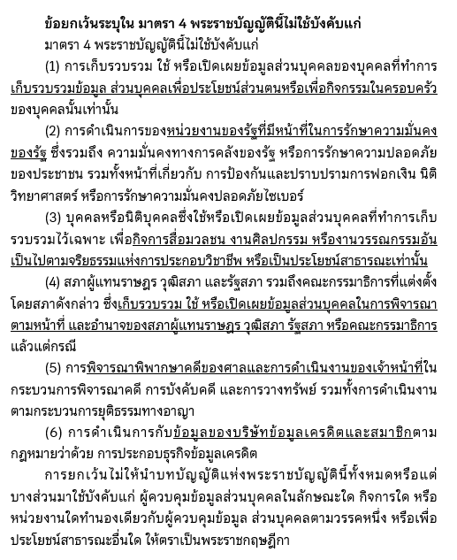
6 กรณีไม่บังคับ
P D P A
Personal
Data
Protection
Act
> ส่วนบุคคล
> ความมั่นคง
> สื่อมวลชน
> ใช้โดยผู้แทน
> ใช้ในคดีความ
> ใช้ตรวจเครดิต
ตามหน้าที่
โดยชอบ
ด้วยกฎหมาย

Slide 8
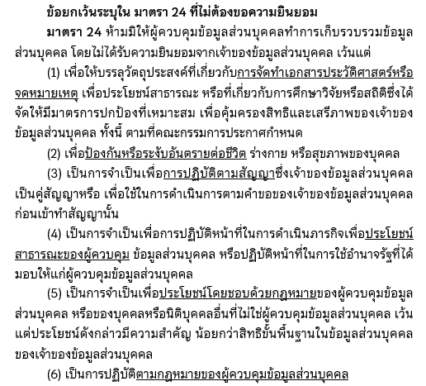
6 กรณีที่เก็บข้อมูลบุคคลได้
โดยไม่ต้องขอความยินยอม P D P A
> เอกสารประวัติศาสตร์
> ระงับอันตรายต่อชีวิต
> ปฏิบัติตามสัญญา
> เพื่อประโยชน์สาธารณะ
> เพื่อประโยชน์โดยชอบ
> ตามกฎหมาย PDPA

